Slide 1


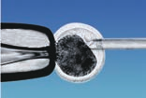
第2章 细胞工程
第2节 动物细胞工程

Slide 2
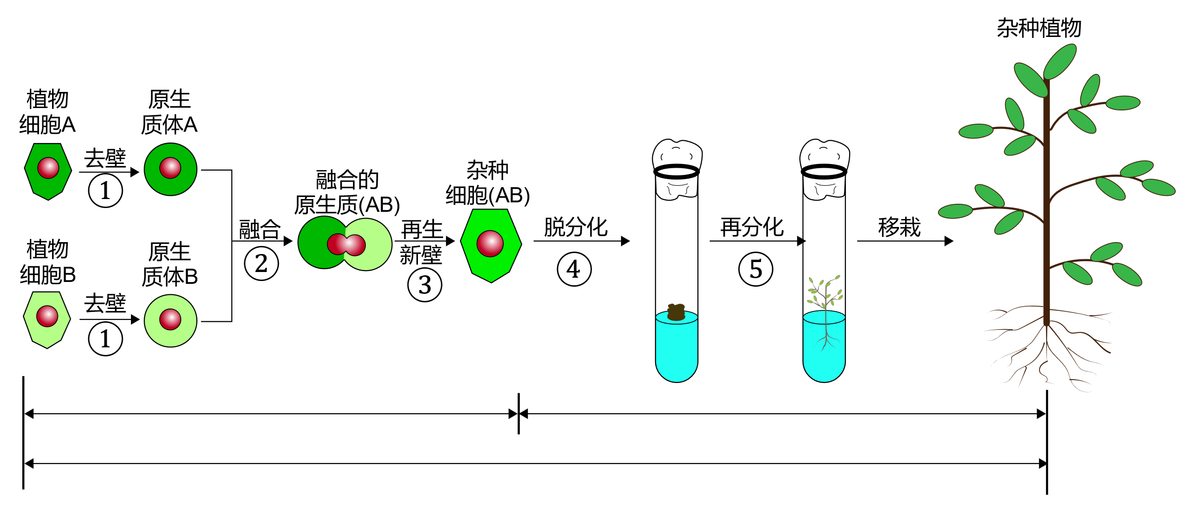
植物细胞融合
植物组织培养
植物体细胞杂交
植物体细胞杂交技术可以跨越不同种植物之间生殖隔离的屏障，培育出新的作物类型。那么，有没有技术让不同种动物的体细胞进行杂交，培育出集不同细胞的优势于一身的动物细胞呢？

Slide 3
二
动物细胞融合
——使两个或多个动物细胞结合形成一个细胞的技术。
融合后形成的杂交细胞具有两个或多个细胞的遗传信息。

Slide 4
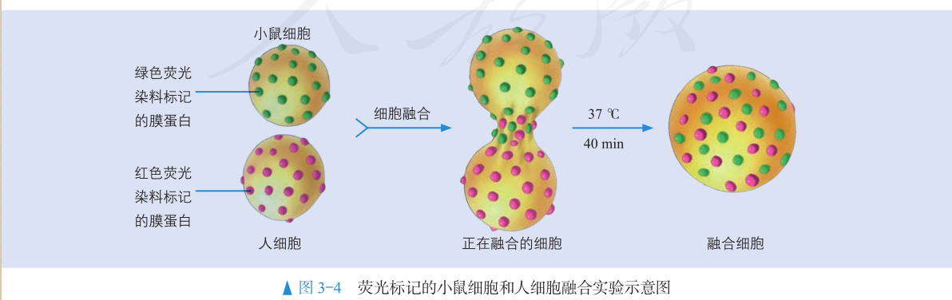
一定的流动性
回顾旧知：该实验证明，细胞膜具有 。

Slide 5
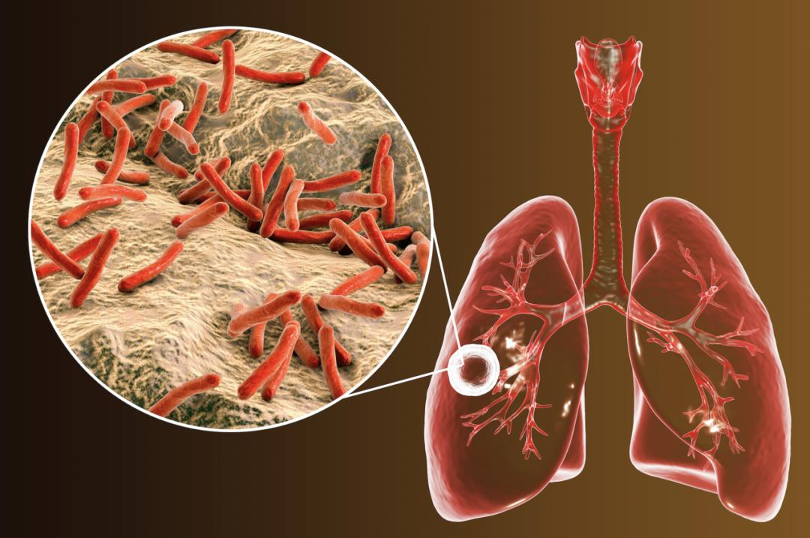
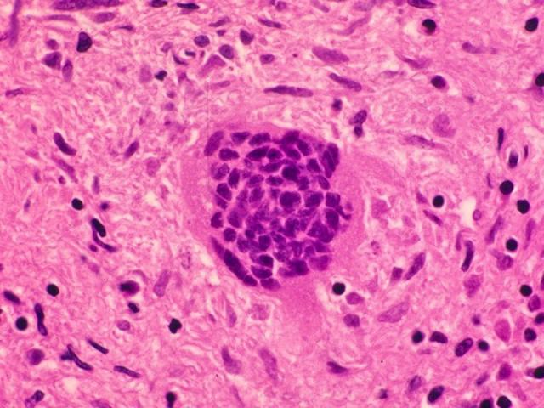
一、动物细胞融合技术
1、原理：
细胞膜具有一定的流动性。
2、方法：
资料：19世纪30年代，科学家曾在肺结核、天花和麻疹等疾病的病人的病理组织中观察到多核细胞。
病人体内病毒等诱导多个体细胞融合形成了多核细胞。

Slide 6
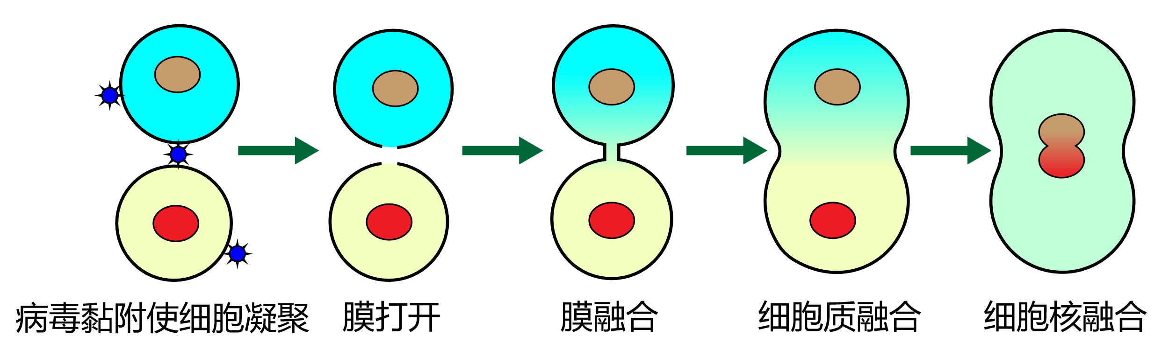
一、动物细胞融合技术
相关信息：灭活病毒诱导法
⑴灭活：
指用物理或化学手段使病毒失去感染能力，但是并不破坏病毒的抗原结构。
⑵灭活病毒诱导细胞融合的原理：
病毒表面含有的糖蛋白和一些酶能够与细胞膜上的糖蛋白发生作用，使细胞互相凝聚，细胞膜上的蛋白质分子和脂质分子重新排布，细胞膜打开，细胞发生融合。

Slide 7
一、动物细胞融合技术
1、原理：
细胞膜具有一定的流动性。
物理法：电融合法
与植物原生质体融合方法相同
2、方法：
化学法：聚乙二醇（PEG)
生物法：灭活病毒诱导法
——动物细胞融合特有
3、意义：
突破了有性杂交方法的局限，使远缘杂交成为可能。

Slide 8
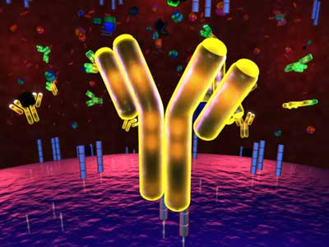
一、动物细胞培养的条件
4、应用
生物种类 | 细胞来源 | 成功年代
酵母菌—鸡 | 原生质体—血红细胞 | 1975年
人—胡萝卜 | 腹水癌细胞—原生质体 | 1976年
人—小鼠 | 纤维肉瘤细胞——畸胎瘤细胞 | 1978年
①至今，种间、属间、科间，甚至动物和植物之间细胞融合都已获得成功。
②研究细胞遗传、细胞免疫、肿瘤和培育生物新品种等的重要手段。
③为制造单克隆抗体开辟了新途径。

Slide 9
比较：
 | 植物体细胞杂交 | 动物细胞融合
原理
步骤
诱导方法
结果
意义
细胞膜的流动性、植物细胞的全能性
细胞膜的流动性
酶解法去壁→诱导原生质体融合 →再生新壁形成杂种细胞→
植物组织培养→杂种植株
诱导细胞融合
聚乙二醇（PEG）融合法、高Ca2＋—高pH融合法、电融合法、离心法
PEG融合法、电融合法、灭活病毒
形成杂种植株
形成杂种细胞
克服远缘杂交不亲和障碍

Slide 10
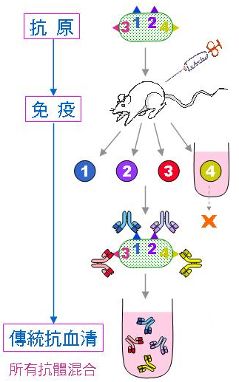
二、单克隆抗体及其应用
体内产生的特异性抗体多达百万种
1、传统抗体制备方法及缺陷
每一个B细胞只分泌一种特异性抗体
（1）方法：
反复注射
抗原
动物体内
浆细胞
抗体
（2）缺陷：
抗体的产量低、纯度低，且特异性差。
（3）改进：
克隆单一B细胞
单一抗体
问题：能产生大量抗体但不能无限增殖？

Slide 11

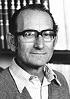

二、单克隆抗体及其应用
2、单克隆抗体的制备
一个极富创造力的实验方案：
既能迅速大量增殖，又能产生专一抗体
一个B淋巴细胞只分泌一种特异性抗体
动物细胞融合
动物细胞培养
杂交瘤细胞
单克隆抗体
骨髓瘤细胞能无限增殖
1975年，米尔斯坦和柯勒
1984年，诺贝尔生理学或医学奖

Slide 12
二、单克隆抗体及其应用
2、单克隆抗体的制备
阅读教材，思考：
1.单克隆抗体制备过程中，为什么给小鼠注射特定的抗原？
2.为什么要对杂交瘤细胞进行筛选？每次筛选的方法和目的是什么？
3.如何大规模进行培养得到大量的单克隆抗体？

Slide 13
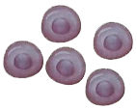
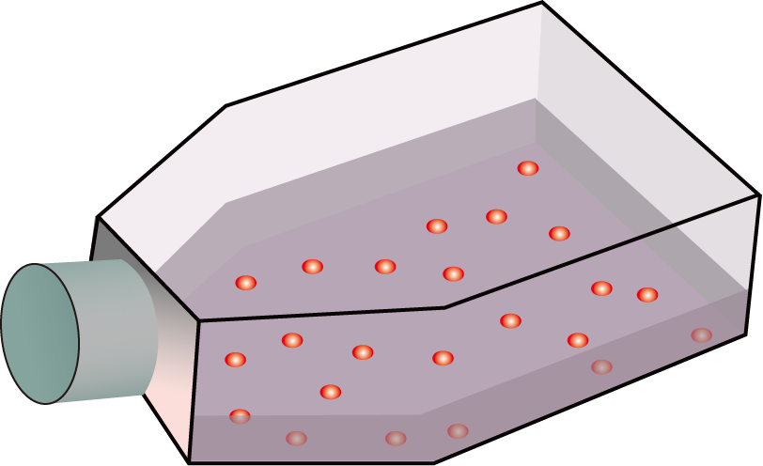
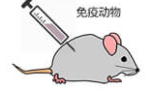

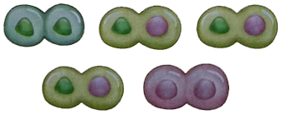
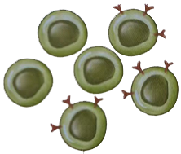

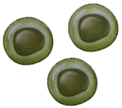
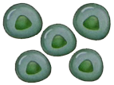
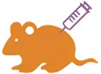
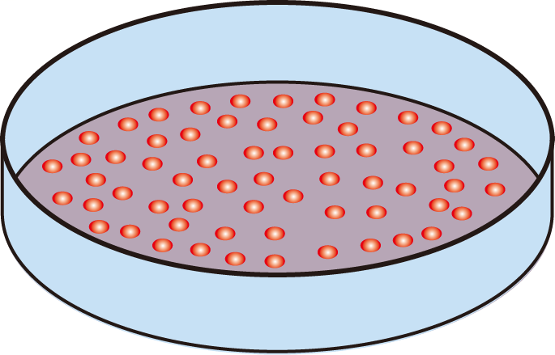
二、单克隆抗体及其应用
用特定抗原免疫小鼠，并培养骨髓瘤细胞
多种B细胞
诱导融合
骨髓瘤细胞
从小鼠脾中获得产生特定抗体的B细胞
动物细胞融合技术

Slide 14
二、单克隆抗体及其应用
用特定抗原免疫小鼠，并培养骨髓瘤细胞
多种B细胞
诱导融合
筛选
杂交瘤细胞
骨髓瘤细胞
第一次筛选：
方法：
结果：
用特定的选择培养基筛选
未融合的亲本细胞和融合的具有同种核的细胞都会死亡，只有融合的杂交瘤细胞才能生长

Slide 15
二、单克隆抗体及其应用
用特定抗原免疫小鼠，并培养骨髓瘤细胞
产生特定抗体的杂交瘤细胞
多种B细胞
诱导融合
筛选
杂交瘤细胞
筛选
骨髓瘤细胞
第二次筛选：
方法：
结果：
抗原—抗体杂交
获得抗体检测呈阳性的杂交瘤细胞

Slide 16
二、单克隆抗体及其应用
用特定抗原免疫小鼠，并培养骨髓瘤细胞
产生特定抗体的杂交瘤细胞
多种B细胞
诱导融合
筛选
杂交瘤细胞
筛选
培养、提取
单克隆抗体
骨髓瘤细胞
体外培养：
体内培养：
动物细胞培养技术→从细胞培养液提取
注射到小鼠腹腔增殖→从小鼠腹水中提取

Slide 17

二、单克隆抗体及其应用
知识拓展
【第一次筛选】获得杂交瘤细胞
资料：①细胞合成DNA有D和S两条途径，其中D途径能被氨基嘌呤阻断。
②人淋巴细胞中有这两种DNA的合成途径，但不能分裂增殖。
③鼠骨髓瘤细胞中只有D途径，没有S途径，但能不断分裂增殖。
筛选出杂交瘤细胞方法？
培养基中加入氨基嘌呤
B淋巴细胞及同型融合细胞→
不能分裂增殖，死亡
骨髓瘤细胞及同型融合细胞→
不能分裂增殖，死亡
杂交瘤细胞→
能分裂增殖，生长

Slide 18
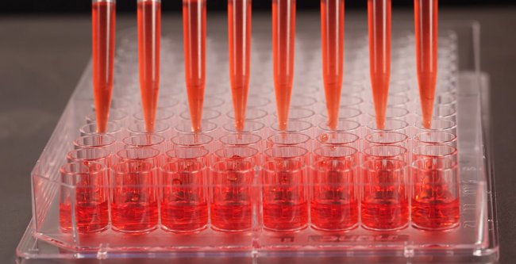
二、单克隆抗体及其应用
知识拓展
【第二次筛选】获得产生特定抗体的杂交瘤细胞
①将杂交瘤细胞群稀释，约每孔1个进行培养（克隆化培养）；
②一段时间后，用标记的抗原检测每个小孔上清液里是否含有我们需要的特异性的抗体（抗原抗体能结合即为阳性孔）；

Slide 19
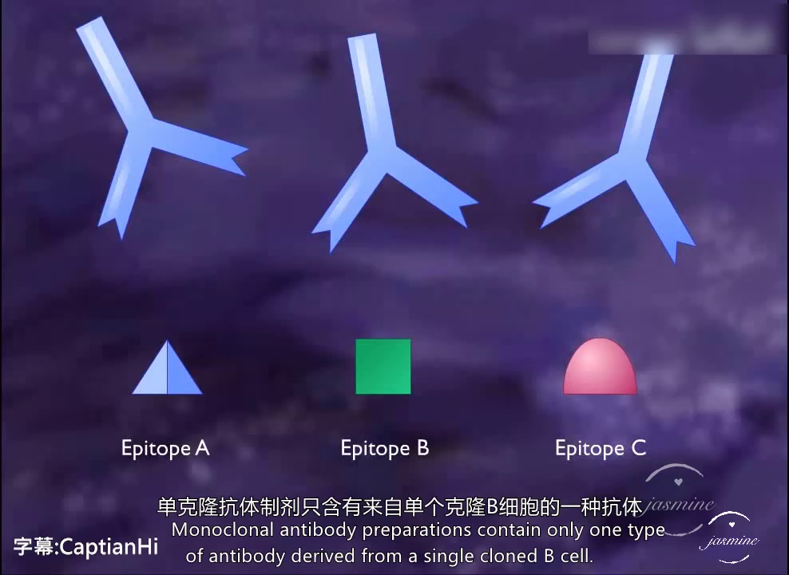
二、单克隆抗体及其应用

Slide 20
单克隆抗体的制备小结：
（1）该过程中应用到的技术_______________________________________
（2）原理_______________________________________
（3）注射特定抗原的目的______________________________________________
（4）诱导融合的方法______________________________________
动物细胞特有的诱导融合方法为_______________________
动物细胞融合、动物细胞培养
细胞膜具有一定的流动性、细胞增殖
用特定的抗原对小鼠进行免疫，并从该小鼠的脾中得到能产生特定抗体的B淋巴细胞
PEG融合法、电融合法、灭活病毒诱导法
灭活病毒诱导法
（5）第一次筛选的目的______________________
第一次如何筛选___________________________
筛选原理____________________________________________________
_____________________________
筛选 获得杂交瘤细胞
用特定的选择培养基进行筛选
在选择培养基上，未融合的亲本细胞和融合的具有同种核的细胞都会死亡，只有融合的杂交瘤细胞才能生长

Slide 21
单克隆抗体的制备小结：
（6）杂交瘤细胞的特点__________________________________
（7）第二次筛选的目的________________________________________________
如何筛选_______________________________________ ____________
选择抗体检测呈___性的杂交瘤细胞，即_____________ _____________
（8）抗体检测原理_______________________________________
既能迅速大量增殖，又能产生抗体
获得足够数量的能分泌所需抗体的杂交瘤细胞
进行克隆化培养和抗体检测（进行多次筛选）
阳
分泌的抗体能与特定的抗原结合
抗原和抗体能够特异性结合(分子水平的鉴定）
在体外条件下大规模培养（接种于培养液中）或注射到小鼠腹腔内增殖
（9）如何获取大量所需杂交瘤细胞__________________________________________
（10）如何获取单克隆抗体
①体外培养___________________________
②小鼠腹腔内培养_________________________
（11）单克隆抗体的优点_____________________________
_________________________________________________
从细胞培养液中获取
从小鼠腹水中获取
能准确地识别抗原的细微差异，
与特定抗原发生特异性结合，并且可以大量制备

Slide 22
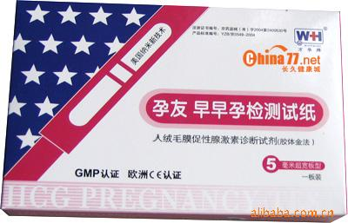
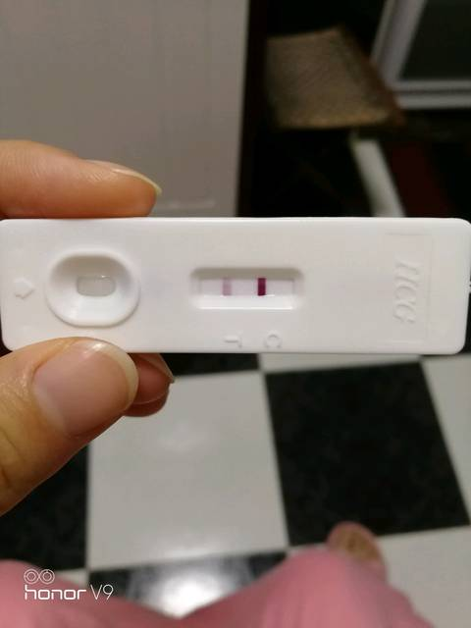
二、单克隆抗体及其应用
3、单克隆抗体的应用
（1）作为诊断试剂——最广泛的应用
资料1：用抗人绒毛膜促性腺激素单克隆抗体做成的“早早孕诊断试剂盒”。在妊娠第8天就可以作出诊断，这比原来的诊断方法提前了10d左右，可以避免孕妇在不知道妊娠的情况下因服用药物而对胎儿造成不利影响。该方法检测的准确率在90%以上。
抗人绒毛促性腺激素单克隆抗体

Slide 23
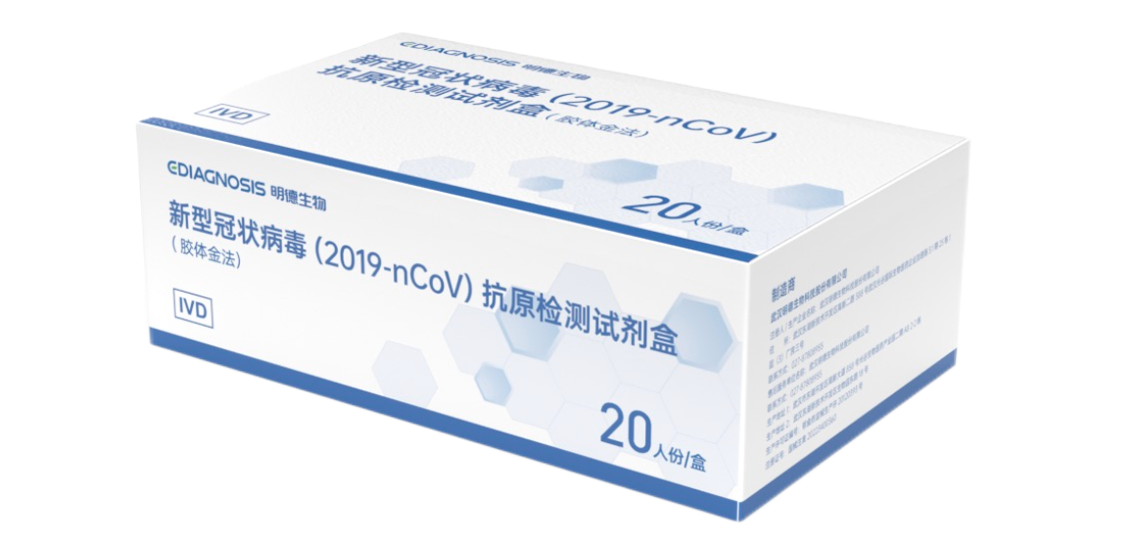
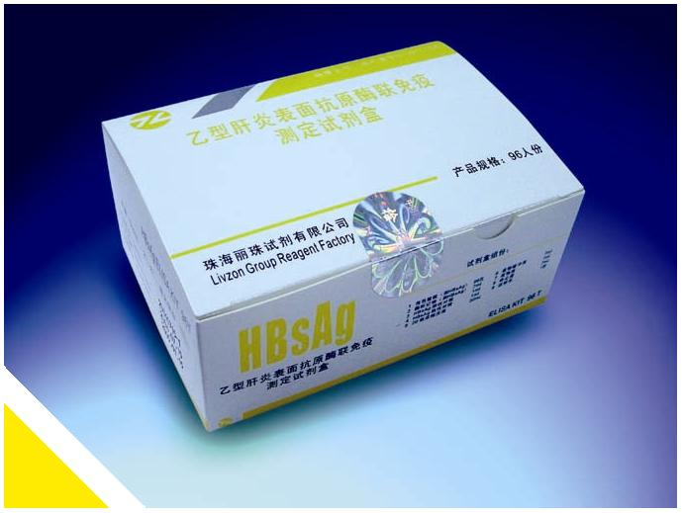
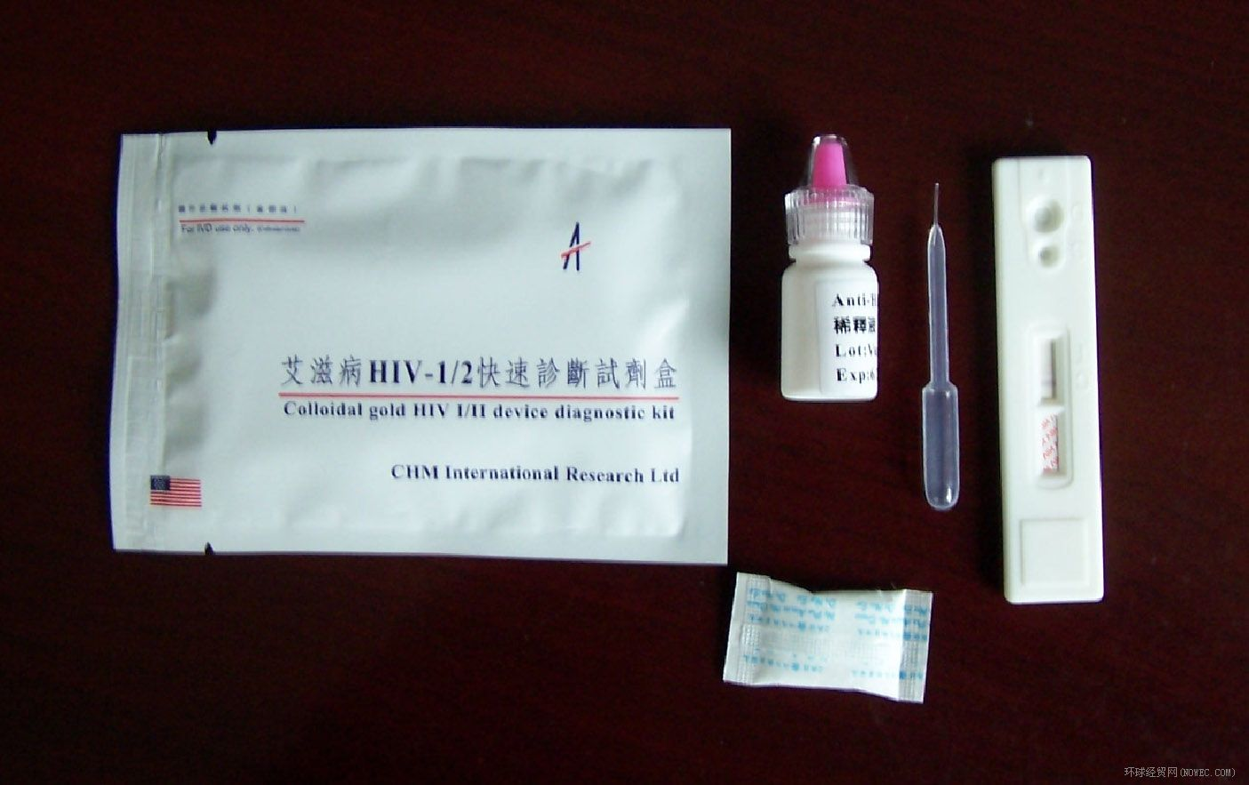
二、单克隆抗体及其应用
3、单克隆抗体的应用
新冠病毒抗原检测试剂盒
乙肝测定试剂
艾滋病检测试剂

Slide 24
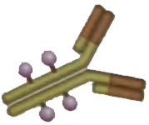
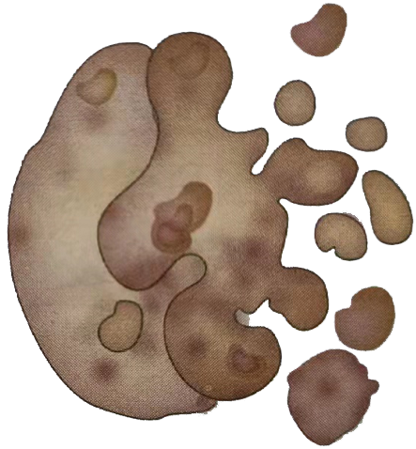
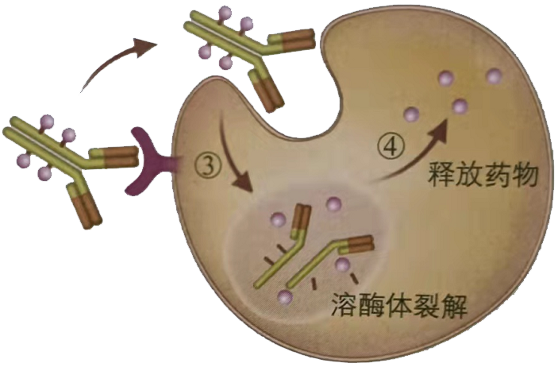

二、单克隆抗体及其应用
3、单克隆抗体的应用
（2）用于运载药物
资料2：使用高效的细胞毒素类药物进行化疗可以有效杀伤肿瘤细胞。但细胞毒素没有特异性，在杀伤肿瘤细胞的同时还会对健康细胞造成伤害，这限制了它在临床上的应用。抗体-药物偶联物（ADC）通过将细胞毒素与能特异性识别肿瘤抗原的单克隆抗体结合，实现了对肿瘤细胞的选择性杀伤。ADC通常由抗体、接头和药物(如细胞毒素)三部分组成，它的作用机制如下图：
抗体
将连接的药物输送到靶细胞
药物
接头
ADC被细胞吞噬
ADC
②
⑤
发挥治疗效应
①
“生物导弹”
细胞凋亡

Slide 25
二、单克隆抗体及其应用
3、单克隆抗体的应用
讨论2.除了细胞毒素，还有哪些物质理论上可以作为ADC偶联的药物？
①可以用放射性同位素标记单克隆抗体进行靶向放疗；
②一些作用于细胞信号转导通路的药物可以通过阻断肿瘤细胞的信号通路来抑制其生长，理论上也可以将这些药物与单克隆抗体结合进行治疗。

Slide 26
二、单克隆抗体及其应用
3、单克隆抗体的应用
讨论3. 单克隆抗体诊断试剂盒和ADC在临床应用上各具有什么优势？
① 单克隆抗体诊断试剂盒中的单克隆抗体只与特定的抗原反应，因此检测的特异性和灵敏度大大提高；生产单克隆抗体的杂交瘤细胞可以传代培养、冷冻保存和复苏利用，有利于控制产品的质量和标准化生产诊断试剂盒；
② ADC能够协同发挥抗体特异性识别的靶向作用和细胞毒素对肿瘤细胞的杀伤作用，因此它在临床上具有靶点清楚、毒副作用小等优点。

Slide 27
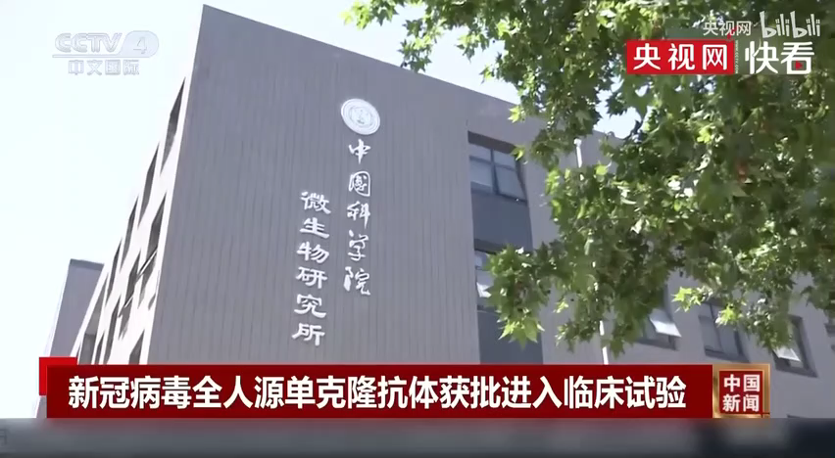
二、单克隆抗体及其应用
3、单克隆抗体的应用
（3）治疗疾病

Slide 28
小结
原理：
细胞膜具有流动性
动物细胞融合技术
方法：
物理法、化学法、生物法
获取已免疫的B淋巴细胞和骨髓瘤细胞→融合、筛选→产生特定抗体的杂交瘤细胞→体外或体内培养→提取单克隆抗体
制备：
单克隆抗体
应用：
诊断试剂;治疗疾病;运载药物

Slide 29
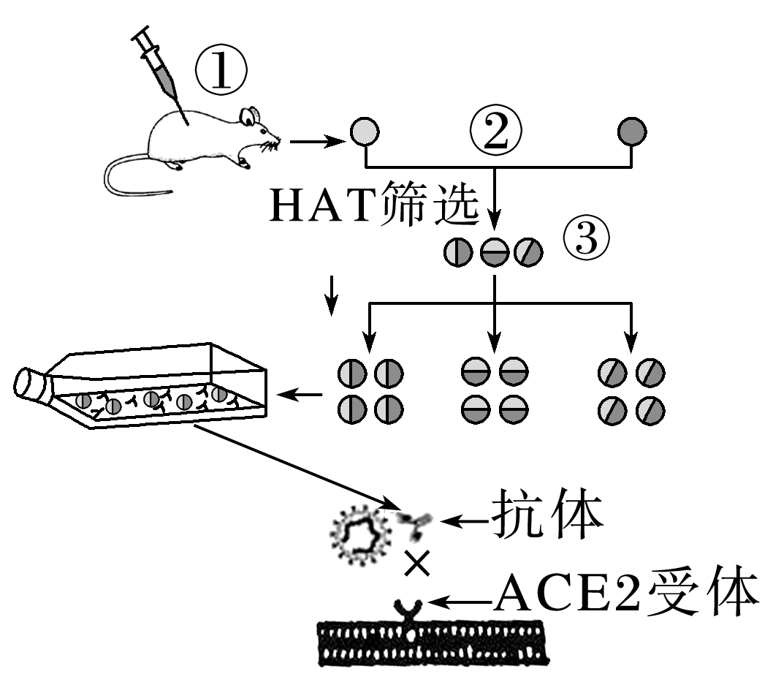
练习
1.新型冠状病毒表面的刺突蛋白(S蛋白)与人呼吸道黏膜上皮细胞ACE2受体结合，入侵细胞后可引起肺炎。针对此环节研发单克隆抗体是治疗新冠肺炎的研究热点之一，下列相关叙述错误的是
C
A.①过程需多次向小鼠体内注射S蛋白，以便于从脾脏中获得致敏的B淋巴细胞
B.②过程可通过电融合法使两个细胞融合
C.经③过程筛出的细胞既能无限增殖又能产生识别S蛋白的单克隆抗体
D.S蛋白的单克隆抗体能够阻断病毒入侵正常细胞以减弱对机体的毒害

Slide 30
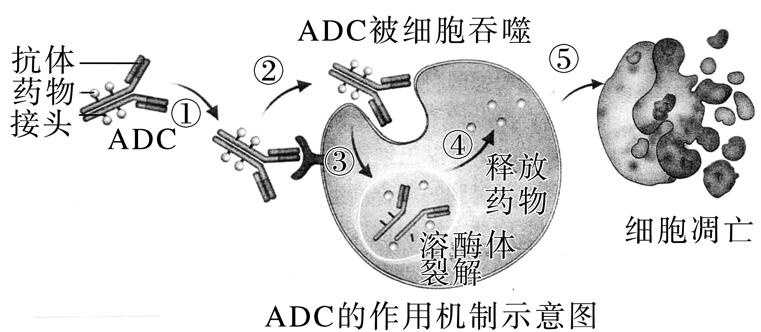
2.抗体—药物偶联物(ADC)通过将细胞毒素与单克隆抗体结合，实现了对肿瘤细胞的选择性杀伤，过程如图所示。下列叙述不正确的是
A
A.抗体进入细胞后激活溶酶体酶，导致细胞凋亡
B.ADC可通过胞吞方式进入肿瘤细胞
C.单克隆抗体携带细胞毒素与肿瘤细胞特异性结合
D.肿瘤细胞凋亡是细胞主动死亡的过程，会产生新的蛋白质

Slide 31
课后作业：
周一：完成《墨池新学堂》活页2-1第2课时

Slide 32
课后作业：
周二：完成《墨池新学堂》大书2-2第1课时

Slide 33
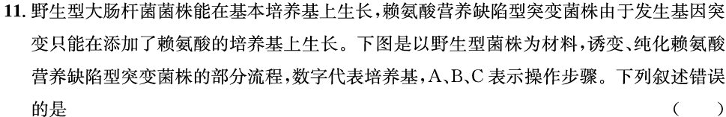
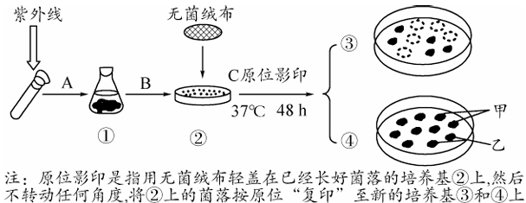
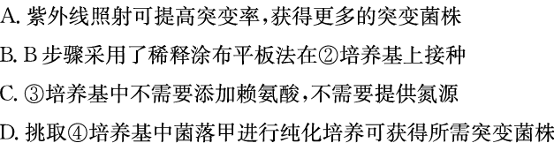
一课一练P15第11题
Notes:
C

Slide 34
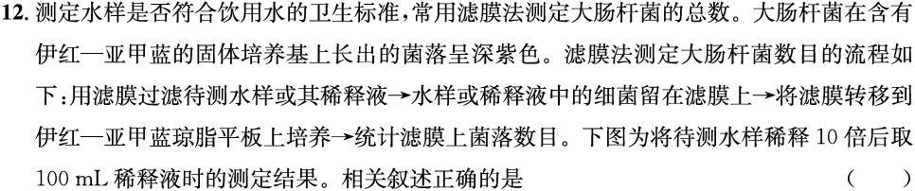
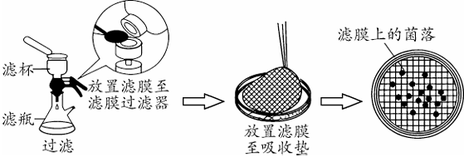


一课一练P15第12题
Notes:
B

Slide 35
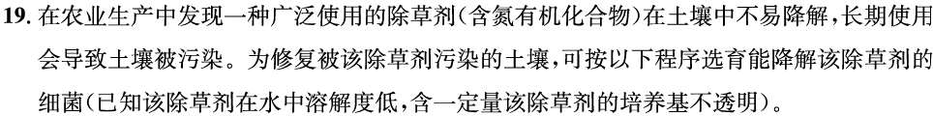
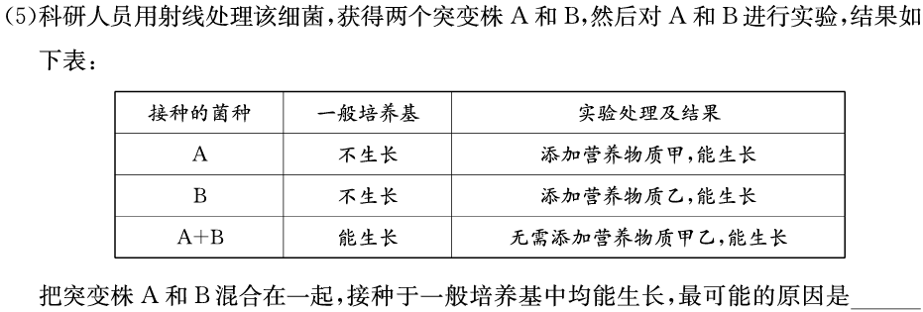
一课一练P19第19题
Notes:
C

Slide 36
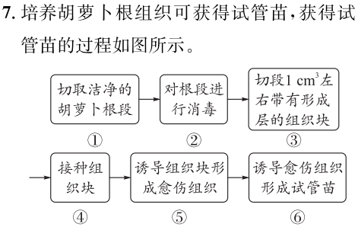

活页P16第7题

Slide 37
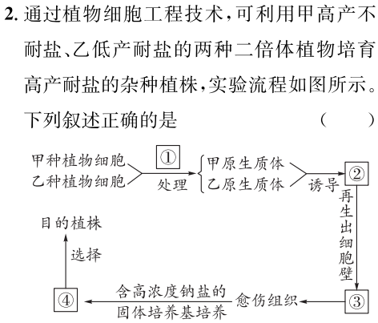
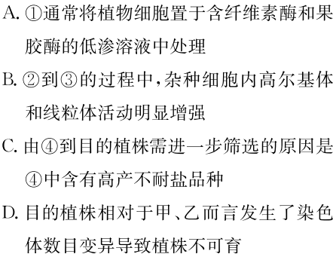
活页P17第2题

Slide 38
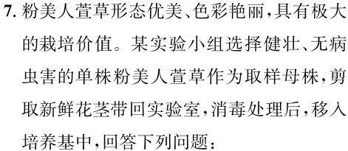
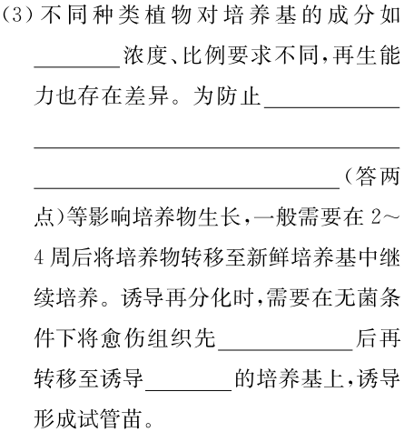
活页P18第7题

